Slide 1
د
م
في
م
ق
في
العلوم
ة
العلوم
الطبيعية
الطبيعية
مع نهاية فصل الفيزياء سوف تكون الطالبة قادرة على:
تعريف الشغل والقدرة
حساب الشغل والقدرة باستخدام القوانين الخاصة بهما
تعريف الطاقة
تعداد أنواع الطاقة الرئيسية
تعريف الطاقة الكامنة
حساب الطاقة الكامنة باستخدام القوانين الخاصة بها
تعريف الطاقة الحركية
حساب الطاقة الحركية باستخدام القوانين الخاصة بها
تعداد مصادر الطاقة الطبيعية والصناعية
مخرجات التعلم
2
0
5
Chem
مقرر مقدمة في العلوم الطبيعية – فصل الفيزياء – قسم الكيمياء – كلية العلوم - جامعة الملك عبدالعزيز – 2019 م

Slide 2


د
م
في
م
ق
في
العلوم
ة
العلوم
الطبيعية
الطبيعية
يعتبر علم الفيزياء من العلوم التجريبية التي تعتمد على المشاهدة والقياس الدقيق والتي بدورها تؤدي إلى استنتاج القوانين والوصول إلى النظريات التي تساعد على فهم كل ما يتعلق بالطبيعية وسهولة تفسيرها ومن ثم تسخيرها لما فيه فائدة للإنسان.
بناء عليه فإن علم الفيزياء يعتبر البنية الأساسية لجميع العلوم التطبيقية والتقنية، ومن هنا تأتي أهمية تدريس هذا العلم في كافة التخصصات العلمية والهندسية والطبية وكذلك العلــوم الأساسية والنظرية.
2
0
5
Chem
مقرر مقدمة في العلوم الطبيعية – فصل الفيزياء – قسم الكيمياء – كلية العلوم - جامعة الملك عبدالعزيز – 2019 م

Slide 3
علوم الفيزياء تنقسم إلى مجموعتين أساسيتين
الفيزياء التقليدية
الميكانيكا
الحرارة
الفيزياء الحديثة
الفيزياء الذرية والجزيئية
الالكترونيات
الصوت
الكهرباء والمغناطيسية
الضوء
الفيزياء النووية والجسيمات الأولية
فيزياء الحالة الصلبة
فيزياء الموائع والبلازما
2
1
تهتم بدراسة التركيب الأساسي للمادة و الذرات والجزيئات متناهية الصغر ويمكن تقسيمها إلى خمسة أجزاء رئيسية
تهتم بدراسة حركة الأجسام والطاقة التي تنتجها أو تستهلكها أثناء حركتها أو سكونها وتنقسم إلى خمسة أجزاء رئيسية
مقرر مقدمة في العلوم الطبيعية – فصل الفيزياء – قسم الكيمياء – كلية العلوم - جامعة الملك عبدالعزيز – 2019 م

Slide 4
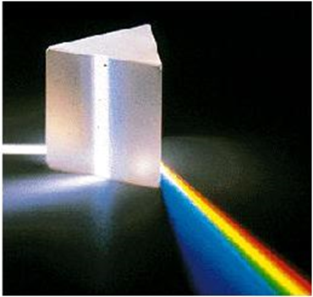

د
م
في
م
ق
في
العلوم
ة
العلوم
الطبيعية
الطبيعية
علماء الفيزياء المسلمون في العصر القديم
شهدت الأمة الإسلامية أوائل القرن الرابع الهجري ثورة فيزيائيـة هائلة وتقدماً علمياً مبهراً قد يخلو من مثيله في أيامنا الراهنة فقد كان بحق عصراً ذهبياً لما واكبه من تطور وتقدم علمي واضح
كان هذا العصر مليء بالإكتشافات الرائعة خاصة في مجال البصريات (الضوء) و الصوت وكذلك التفسيرات المنطقية والفيزيائية لكثير من الظواهر الطبيعية كقوس قزح وظاهرتي الكسوف والخسوف وكذلك نشأة الظلال وغيرها من المكتشفات الفيزيائية التي لازال يذكرها العالم أجمع ويقف لهم تقديراً وإجلالاً
2
0
5
Chem
مقرر مقدمة في العلوم الطبيعية – فصل الفيزياء – قسم الكيمياء – كلية العلوم - جامعة الملك عبدالعزيز – 2019 م

Slide 5
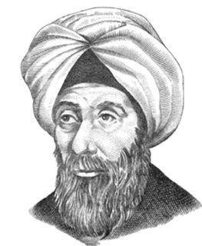

د
م
في
م
ق
في
العلوم
ة
العلوم
الطبيعية
الطبيعية
1
الحسن بن الهيثم
ساهم ابن الهيثم في فهم ظاهرة الضوء والمقدرة على رؤية الأجسام ووضع الأساس العلمي السليم لهذه الظاهرة حيث اكتشف أن المقدرة على رؤية الأجسام يحدث بسبب سقوط أشعة الضوء على الجسم وانعكاسها عنه باتجاه العين مما يجعلها قادرة على رؤيته. وكان هذا التفسير مخالفاً لما كان سائداً عند قدامى اليونانيين حيث كان المفهوم آنذاك أن العين هي من تخرج الأشعة وأنها هي التي تجعلنا قادرين على الرؤية ولكن ما يثبت خطأ ذلك المفهوم وأن العين لا تخرج أشعة من نفسها هو عدم قدرة العين على الرؤية في الظلام
2
0
5
Chem
مقرر مقدمة في العلوم الطبيعية – فصل الفيزياء – قسم الكيمياء – كلية العلوم - جامعة الملك عبدالعزيز – 2019 م

Slide 6
د
م
في
م
ق
في
العلوم
ة
العلوم
الطبيعية
الطبيعية
كان ابن الهيثم من أوائل من درس ظاهرة انعكاس الضوء وكذلك انحراف الصورة عن مكانها في حال مرور الأشعة الضوئية من وسط إلى آخر غير متجانس معه
وضع ابن الهيثم الأسس الأولية في ما يتعلق بالمرايا والعدسات وبذلك مهّد لإستعمال العدسات المتنوعة في معالجة عيوب العين وبالتالي استحق أن يكون مؤسس علم البصريات
2
0
5
Chem
مقرر مقدمة في العلوم الطبيعية – فصل الفيزياء – قسم الكيمياء – كلية العلوم - جامعة الملك عبدالعزيز – 2019 م

Slide 7
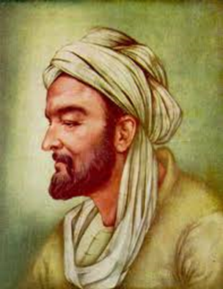
د
م
في
م
ق
في
العلوم
ة
العلوم
الطبيعية
الطبيعية
أبو علي ابن سينا
2
ساهم ابن سينا في مجالات عدة من ضمنها علم الفيزياء فقد كانت له اسهامات جمة في مجال الميكانيكا حيث شرح أنواع القوى وبين عناصر الحركة ومقاومة الأجسام أثناء حركتها وما تخلفه من آثار ميكانيكية. وفي معرض دراسته للقوى وجد أنها تندرج ضمن ثلاثة أنواع رئيسية
3
2
1
القوة الكامنة
وهي تحرك الجسم بإرادة متجهة
القوة القسرية
أوتسمى بالقوة القاهرة وهي التي تجبر الجسم على التحرك أو السكون
القوة الطبيعية
التي تعيد الأجسام المؤثرة عليها إلى حالتها الطبيعية إن هي زالت عنها وهي ما يعرف بقوة الجاذبية الأرضية
2
0
5
Chem
مقرر مقدمة في العلوم الطبيعية – فصل الفيزياء – قسم الكيمياء – كلية العلوم - جامعة الملك عبدالعزيز – 2019 م

Slide 8
د
م
في
م
ق
في
العلوم
ة
العلوم
الطبيعية
الطبيعية
المتحرك: الجسم المتحرك
المحرك: الشيء الباعث للحركة والمحدث له
المحرك وما فيه: موضع الجسم
1
2
قسم ابن سينا عناصر الحركة إلى ستة عناصر هي
3
المحرك وما منه: موضع بداية الحركة
المحرك وما إليه: موضع انتهاء الحركة
الزمان: الفترة الزمنية التي تستغرقها الحركة
4
5
6
2
0
5
Chem
مقرر مقدمة في العلوم الطبيعية – فصل الفيزياء – قسم الكيمياء – كلية العلوم - جامعة الملك عبدالعزيز – 2019 م

Slide 9
د
م
في
م
ق
في
العلوم
ة
العلوم
الطبيعية
الطبيعية
هذا يؤكد أن لإبن سينا السبق في قوانين الحركة وهو بذلك يكون قد تجاوز ليوناردو دافينشي بأكثر من أربعة قرون وجاليليو جاليلي بأكثر من خمسة قرون وإسحاق نيوتن بأكثر من ستة قرون
2
0
5
Chem
مقرر مقدمة في العلوم الطبيعية – فصل الفيزياء – قسم الكيمياء – كلية العلوم - جامعة الملك عبدالعزيز – 2019 م

Slide 10
د
م
في
م
ق
في
العلوم
ة
العلوم
الطبيعية
الطبيعية
علماء الفيزياء المسلمون في العصر الحديث
شهد العالم الإسلامي ركوداً في مجال العلوم وانطفأ وهج اكتشافاتهم في كل المجالات ولاسيما الفيزيائية منها وأصبح العالم الإسلامي مشاهداً فقط.
واصل العالم الغربي ما بدأه المسلمون وواصل طريقه نحو الاختراعات الواحد تلو الآخر حتى أصبحنا نأخذ منهم كل شيء بدءاً بوسائل الراحة كالمكيفات والثلاجات والملابس وانتهاء ببناء ناطحات السحاب ووسائل المواصلات.
لكن هذا لم يقف عائقاً عند بعض أبناء المسلمين الموهوبين حيث يوجد منهم علماء بهروا العالم بعلومهم واكتشافاتهم التي غيرت مجرى التاريخ.
2
0
5
Chem
مقرر مقدمة في العلوم الطبيعية – فصل الفيزياء – قسم الكيمياء – كلية العلوم - جامعة الملك عبدالعزيز – 2019 م

Slide 11
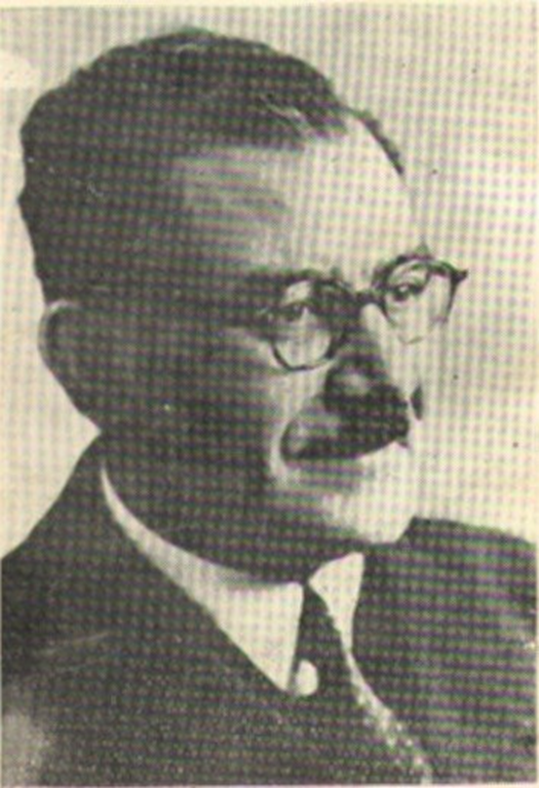
د
م
في
م
ق
في
العلوم
ة
العلوم
الطبيعية
الطبيعية
1
علي مصطفى مشرفة
كان الدكتور "علي" أحد القلائل الذين عرفوا سر تفتت الذرة وأحد العلماء الذين عارضوا استخدامها في الحرب بل كان أول من أضاف فكرة جديدة وهي أن الهيدروجين يمكن أن تصنع منه مثل هذه القنبلة إلا أنه لم يكن يتمنى أن تصنع القنبلة الهيدروجينية.
للدكتور علي أبحاثاُ متميزة في مجالات عديدة مثل نظرية الكم، الذرة والإشعاع، الميكانيكا والديناميكا، تقدر بنحو خمسة عشر بحثًا وقد بلغت مسودات أبحاثه العلمية قبل وفاته حوالي مئتين حيث كان ينوي جمعها ليحصل بها على جائزة نوبل في الفيزياء.
2
0
5
Chem
مقرر مقدمة في العلوم الطبيعية – فصل الفيزياء – قسم الكيمياء – كلية العلوم - جامعة الملك عبدالعزيز – 2019 م

Slide 12
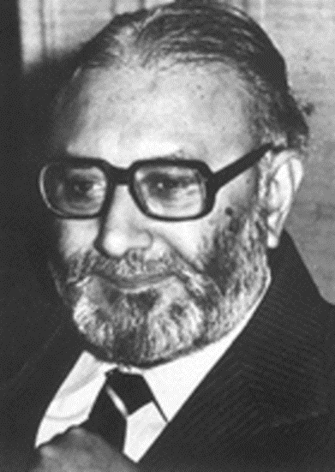
د
م
في
م
ق
في
العلوم
ة
العلوم
الطبيعية
الطبيعية
2
محمد عبد السلام
من أكبر العلماء المسلمين خلال القرون الستة الأخيرة ويُعَدُّ من كبار علماء الفيزياء المعاصرين وقد مُنِحَ أكثر من خمس وعشرين درجة دكتوراه فخرية وثماني عشرة جائزة وميدالية في مجال الفيزياء أهمها: جائزة الذرة من أجل السلام (1968م) وجائزة نوبل في الفيزياء (1979م) مناصفة مع آخر وجائزة لومونوسوف الذهبية من أكاديمية العلوم السوفيتية (1983م) وكذلك أربعة أوسمة رفيعة من مختلف دول العالم.
كانت له اسهامات عدة في مجال فيزياء الجسيمات الأولية حيث قام بكتابة أكثر من 250 بحثًا علميًّا في هذا المجال كما قام بتأليف كتابين في مجال الفيزياء النظرية.
من أهم انجازاته إنشاء مركز عالمي لأبحاث الفيزياء النظرية في مدينة تريستي بإيطاليا.
توفي عن عمر يناهز 70 عامًا يوم 21 نوفمبر 1996م بعد معاناة طويلة مع المرض
2
0
5
Chem
مقرر مقدمة في العلوم الطبيعية – فصل الفيزياء – قسم الكيمياء – كلية العلوم - جامعة الملك عبدالعزيز – 2019 م

Slide 13
د
م
في
م
ق
في
العلوم
ة
العلوم
الطبيعية
الطبيعية
مقدمة في الشغل والطاقة
نتطرق في حياتنا اليومية إلى عدد من المفاهيم والتعابير للدلالة على أي نشاط نقوم به ويحتاج إلى جهد بدني لإتمامه.
من هذه المفاهيم إطلاقنا لكلمات كالشغل والقدرة والطاقة للدلالة على القدرة على القيام بعمل ما ولكن مثل هذه المصطلحات التي نستخدمها في العموم لها معان محددة ودلالات خاصة في علم الفيزياء.
سوف نتطرق في هذا الفصل لشرح بعض منها وإيجاز بعض من خصائصها وطرق حسابها رياضياً.
2
0
5
Chem
مقرر مقدمة في العلوم الطبيعية – فصل الفيزياء – قسم الكيمياء – كلية العلوم - جامعة الملك عبدالعزيز – 2019 م

Slide 14
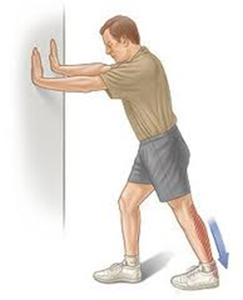
د
م
في
م
ق
في
العلوم
ة
العلوم
الطبيعية
الطبيعية
تعريف الشغل Work
هو القوة الخارجية التي اذا أثرت على جسم فإنها تزيحه مسافة معينة
عندما تؤثر قوة على جسم ما بحيث تغير في موضعه من نقطة لأخرى فإننا نقول أن هذه القوة بذلت شغلاً على الجسم
الشغل يعتمد في قيمته على عدة عوامل أهمها مقدار الإزاحة التي تحركها الجسم والقوة المسببة لهذه الحركة في نفس اتجاه الإزاحة
رياضياً يمكن تعريف الشغل كحاصل الضرب القياسي للقوة والإزاحة. بمعني أنه لو أثرت قوة F على جسم ما فأزاحته بمقدار d فإن الشغل المبذولW يساوي
W = F.d
وحدة قياس الشغل هي الجول (Joule)
الشـــــغــل
2
0
5
Chem
مقرر مقدمة في العلوم الطبيعية – فصل الفيزياء – قسم الكيمياء – كلية العلوم - جامعة الملك عبدالعزيز – 2019 م

Slide 15
د
م
في
م
ق
في
العلوم
ة
العلوم
الطبيعية
الطبيعية
لو كانت القوة عمودية على اتجاه الحركة فإن الشغل يساوي صفر
أقل قيمة للشغل تحدث عندما تكون القوة في عكس اتجاه الحركة وعليه فإن مقدار الشغل المبذول يساوي
أقصى قيمة للشغل تحدث عندما تكون القوة موازية للإزاحة (في نفس اتجاه الحركة) وعليه فإن قيمة الشغل تساوي
3
2
1
W = 0
W = - F.d
W = F.d
2
0
5
Chem
مقرر مقدمة في العلوم الطبيعية – فصل الفيزياء – قسم الكيمياء – كلية العلوم - جامعة الملك عبدالعزيز – 2019 م

Slide 16
د
م
في
م
ق
في
العلوم
ة
العلوم
مثــــال
تحرك جسم مسافة قدرها 6 متر تحت تأثير قوة خارجية أفقية. إذا علمت أن الشغل المبذول يساوي 120 جول فأوجدي قيمة القوة؟
المعطيات والمطلوب
W = 120 J
d = 6 m
F ?
الحـــل
بما أن القوة موازية للإزاحة فإن الشغل يساوي
قيمة القوة المؤثرة تساوي
F = W/d
= 120/6 = 20 N
الطبيعية
الطبيعية
W = F.d
2
0
5
Chem
مقرر مقدمة في العلوم الطبيعية – فصل الفيزياء – قسم الكيمياء – كلية العلوم - جامعة الملك عبدالعزيز – 2019 م

Slide 17
د
م
في
م
ق
في
العلوم
ة
العلوم
مثــــال
قذف اللاعب الكرة في اتجاه اللاعب الآخر وبقوة مقدارها 20 نيوتن لتقطع الكرة مسافة قدرها 400 سم، أوجدي قيمة الشغل المبذول على الكرة؟
المعطيات والمطلوب
F = 20 N
d = 400 cm
= 400 / 100
= 4 m
W ?
الحـــل
بما أن القوة موازية للإزاحة فإن الشغل يساوي
قيمة الشغل المبذول يساوي
W = 20 x 4
= 80 J
الطبيعية
الطبيعية
W = F.d
2
0
5
Chem
مقرر مقدمة في العلوم الطبيعية – فصل الفيزياء – قسم الكيمياء – كلية العلوم - جامعة الملك عبدالعزيز – 2019 م

Slide 18
د
م
في
م
ق
في
العلوم
ة
العلوم
مثــــال
قذف اللاعب الأول الكرة لتقطع مسافة مقدارها 600 سم متجهة إلى اللاعب الآخر الذي بذل قوة مقدارها 40 نيوتن لإيقافها، أوجدي قيمة الشغل المبذول على الكرة لإيقافها؟
المعطيات والمطلوب
F = 40 N
d = 600 cm
= 600 / 100
= 6 m
W ?
الحـــل
بما أن القوة في عكس اتجاه الحركة فإن مقدار الشغل المبذول يساوي
W = - 40 x 6
= - 240 J
الطبيعية
الطبيعية
W = - F.d
2
0
5
Chem
مقرر مقدمة في العلوم الطبيعية – فصل الفيزياء – قسم الكيمياء – كلية العلوم - جامعة الملك عبدالعزيز – 2019 م

Slide 19
د
م
في
م
ق
في
العلوم
ة
العلوم
الطبيعية
الطبيعية
تعريف القدرة Power
هي المقدرة على بذل شغل ما في فترة معينة
كلما قلت الفترة الزمنية ”t“ التي تنجز خلالها عملاً ما أو شغلاً ”W“ ما كلما زادت كفاءتك وقدرتك
القدرة تساوي
P = $\frac{w}{t}$
القدرة تساوي
P = 𝒘/𝒕
للقدرة الميكانيكية وحدة أخرى نسمع بها عند شرائنا لسيارة جديدة أومحرك كهربائي ضخم وهي وحدة الحصان horse power ≈ 746 وات
وحدة قياس القدرة هي جول لكل ثانية = الوات (Watt)
القــــدرة
2
0
5
Chem
مقرر مقدمة في العلوم الطبيعية – فصل الفيزياء – قسم الكيمياء – كلية العلوم - جامعة الملك عبدالعزيز – 2019 م

Slide 20
د
م
في
م
ق
في
العلوم
ة
العلوم
مثــــال
ماهي قيمة قدرة (كفاءة) جهاز يبذل شغلاً مقداره 32 جول خلال فترة زمنية مقدارها 8 ثواني؟
المعطيات والمطلوب
W = 32 J
t = 8 s
P ?
الحـــل
P = $\frac{w}{t}$
P = 32 / 8 =
4 watt
P = 𝒘/𝒕
P = 32 / 8 =
4 watt
الطبيعية
الطبيعية
2
0
5
Chem
مقرر مقدمة في العلوم الطبيعية – فصل الفيزياء – قسم الكيمياء – كلية العلوم - جامعة الملك عبدالعزيز – 2019 م

Slide 21
د
م
في
م
ق
في
العلوم
ة
العلوم
مثــــال
مروحة كهربائية لها قدرة (كفاءة) مقدارها 8 واط، فماهو مقدار الفترة الزمنية بالدقيقة التي تبذل خلالها شغلا قيمته 16 جول؟
المعطيات والمطلوب
P = 8 watt
W = 16 J
t ?
الحـــل
P = $\frac{w}{t}$
t = W / P =
= 16 / 8 = 2 s
= 0.033 min
(2 / 60 = 0.033)
P = 𝒘/𝒕
t = W / P =
= 16 / 8 = 2 s
= 0.033 min
(2 / 60 = 0.033)
الطبيعية
الطبيعية
2
0
5
Chem
مقرر مقدمة في العلوم الطبيعية – فصل الفيزياء – قسم الكيمياء – كلية العلوم - جامعة الملك عبدالعزيز – 2019 م

Slide 22
د
م
في
م
ق
في
العلوم
ة
العلوم
مثــــال
مكنسة كهربائية لها قدرة (كفاءة) مقدارها 3 واط، فماهي قيمة الشغل التي تبذله خلال نصف ساعة؟
المعطيات والمطلوب
P = 3 watt
t = 0.5 hour
= 30 minutes
= 30 x 60
= 1800 s
W ?
الحـــل
P = $\frac{w}{t}$
W = P x t
= 3 x 1800
= 5400 J
P = 𝒘/𝒕
W = P x t
= 3 x 1800
= 5400 J
الطبيعية
الطبيعية
2
0
5
Chem
مقرر مقدمة في العلوم الطبيعية – فصل الفيزياء – قسم الكيمياء – كلية العلوم - جامعة الملك عبدالعزيز – 2019 م

Slide 23
د
م
في
م
ق
في
العلوم
ة
العلوم
الطبيعية
الطبيعية
تعريف الطاقة Energy
هي المقدرة على القيام بشغل ما
الطاقة هي القدرة على بذل شغل وبالتالي فهي ناتجة عن قوة ما. فلو أثرت قوة ما على جسم فإنها تسبب تغيراً في حركته (سرعته) أو في موضعه العمودي أو في الأثنين معاً
تقسم الطاقة لثلاثة أقسام رئيسية
الطاقة الحركية (K)
الطاقة الميكانيكية الكلية (E)
الطاقة الكامنة (U )
2
0
5
Chem
مقرر مقدمة في العلوم الطبيعية – فصل الفيزياء – قسم الكيمياء – كلية العلوم - جامعة الملك عبدالعزيز – 2019 م

Slide 24
د
م
في
م
ق
في
العلوم
ة
العلوم
الطبيعية
الطبيعية
الطاقة الحركية
وهي الطاقة المصاحبة لتغير سرعة الجسم فلو أثرت قوة على جسم ساكن فإنه سيتحرك إلى أن تصل سرعته V وبالتالي فإن طاقته الحركية K تساوي
وحدة قياس الطاقة الحركية هي الجول كما هو الحال مع الشغل.
الشغل يساوي التغير في الطاقة الحركية للجسم. (W = K)
$$K=\frac{1}{2}m v2$$
𝐾=1/2 𝑚 𝑣²
m هي كتلة الجسم بالكيلوجرام Kg
v هي سرعته بالمتر لكل ثانية (m/s)
Kinetic energy
2
0
5
Chem
مقرر مقدمة في العلوم الطبيعية – فصل الفيزياء – قسم الكيمياء – كلية العلوم - جامعة الملك عبدالعزيز – 2019 م

Slide 25
د
م
في
م
ق
في
العلوم
ة
العلوم
مثــــال
ماهو الشغل المبذول لتحريك جسم كتلته 2 كجم إذا كانت سرعته 11 م/ث؟
المعطيات والمطلوب
m = 2 kg
v = 11 m/s
W ?
الحـــل
$$K=\frac{1}{2}m v2$$
بما أن التغير في الطاقة الحركية يساوي الشغل (W = K) وبالتالي فإن
W = ½ x 2 x (11)²
= 121 J
𝐾=1/2 𝑚 𝑣²
بما أن التغير في الطاقة الحركية يساوي الشغل (W = K) وبالتالي فإن
W = ½ x 2 x (11)²
= 121 J
الطبيعية
الطبيعية
2
0
5
Chem
مقرر مقدمة في العلوم الطبيعية – فصل الفيزياء – قسم الكيمياء – كلية العلوم - جامعة الملك عبدالعزيز – 2019 م

Slide 26
د
م
في
م
ق
في
العلوم
ة
العلوم
مثــــال
مكنسة كهربائية كتلتها 3700 جرام وتبلغ سرعتها 70 م/ث، فما هو مقدار الطاقة الحركية لهذه المكنسة؟
المعطيات والمطلوب
m = 3700 g
= 3700/1000
= 3.7 kg
v = 70 m/s
K ?
الحـــل
$$K=\frac{1}{2}m v2$$
K = ½ x 3.7 x (70)²
= 9065 J
𝐾=1/2 𝑚 𝑣²
K = ½ x 3.7 x (70)²
= 9065 J
الطبيعية
الطبيعية
2
0
5
Chem
مقرر مقدمة في العلوم الطبيعية – فصل الفيزياء – قسم الكيمياء – كلية العلوم - جامعة الملك عبدالعزيز – 2019 م

Slide 27
د
م
في
م
ق
في
العلوم
ة
العلوم
الطبيعية
الطبيعية
الطاقة الكامنة
هي الطاقة المصاحبة لتغير ارتفاع الجسم عن الأرض فلو تغير ارتفاع جسم ما بمقدارh عن الأرض فإن الطاقة الكامنة في حال كان الجسم صاعداً للأعلى (في هذه الحالة تكون القوة في عكس اتجاه الإزاحة) تساوي
لو كان الجسم نازلاً للأسفل (القوة في نفس اتجاه الإزاحة) مثل لعبة قطار الموت فإن الطاقة الكامنة تساوي
U = - m g h
g هي تسارع الجاذبية الأرضية = 9.81 m/s²
m هي كتلة الجسم بالكيلوجرام kg
U = m g h
h هو ارتفاع الجسم بالمتر
Potential energy
2
0
5
Chem
مقرر مقدمة في العلوم الطبيعية – فصل الفيزياء – قسم الكيمياء – كلية العلوم - جامعة الملك عبدالعزيز – 2019 م

Slide 28
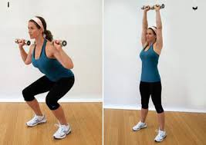
د
م
في
م
ق
في
العلوم
ة
العلوم
مثــــال
رفع شخص جسما˝ كتلته 10 كجم لمسافة عمودية قدرها 5 متر فوق سطح الأرض ماهو الشغل الناتج عن هذه العملية؟
المعطيات والمطلوب
m = 10 kg
h = 5 m
W ?
الحـــل
U = - m g h
W = - 10 x 9.81 x 5
= - 490 J
*الإشارة السالبة لأن الجسم يتحرك في عكس إتجاه القوة
الطبيعية
الطبيعية
2
0
5
Chem
مقرر مقدمة في العلوم الطبيعية – فصل الفيزياء – قسم الكيمياء – كلية العلوم - جامعة الملك عبدالعزيز – 2019 م

Slide 29
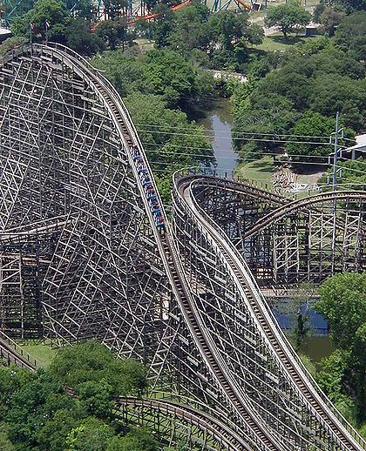
د
م
في
م
ق
في
العلوم
ة
العلوم
مثــــال
تنزل المركبة في لعبة قطار الموت السريع مسافة 0.018 كلم في اتجاه الأرض، فما هو مقدار الشغل التي تبذله قوة الجاذبية الأرضية على هذه المركبة إذا علمتي أن كتلتها تبلغ 7200 جرام؟
المعطيات والمطلوب
h = 0.018 km
= 0.018 x 1000
= 18 m
m = 7200 g
= 7200 / 1000
= 7.2 kg
W ?
الحـــل
U = m g h
U = 7.2 x 9.81 x 18
= 1271 J
*الإشارة موجبة لأن الجسم نازلاً للأسفل (القوة في نفس اتجاه الإزاحة)
الطبيعية
الطبيعية
2
0
5
Chem
مقرر مقدمة في العلوم الطبيعية – فصل الفيزياء – قسم الكيمياء – كلية العلوم - جامعة الملك عبدالعزيز – 2019 م

Slide 30
د
م
في
م
ق
في
العلوم
ة
العلوم
الطبيعية
الطبيعية
الطاقة الميكانيكية الكلية
وهي الطاقة الكلية ”E ” التي يكتسبها أو يستهلكها الجسم لبذل شغل ما وهي حاصل جمع الطاقة الحركية والكامنة
E = K + U = 1/2 m v² + m g h
الطاقة الميكانيكية الكلية لأي جسم تبقى قيمتها ثابتة لاتتغير ولكنها تتحول من شكل إلى شكل آخر وهذا ما يطلق عليه مبدأ حفظ الطاقة
2
0
5
Chem
مقرر مقدمة في العلوم الطبيعية – فصل الفيزياء – قسم الكيمياء – كلية العلوم - جامعة الملك عبدالعزيز – 2019 م

Slide 31
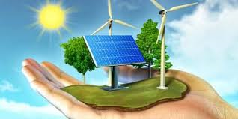
د
م
في
م
ق
في
العلوم
ة
العلوم
الطبيعية
الطبيعية
مصادر الطاقـــة
1
المصادر الطبيعية
الشمس
الرياح
المصادر الصناعية
السدود والخزانات
محطات توليد الكهرباء
الوقود
النباتات
الطاقة النووية
مساقط المياه
2
2
0
5
Chem
مقرر مقدمة في العلوم الطبيعية – فصل الفيزياء – قسم الكيمياء – كلية العلوم - جامعة الملك عبدالعزيز – 2019 م

Slide 32

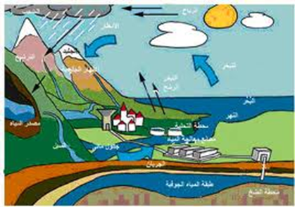
د
م
في
م
ق
في
العلوم
ة
العلوم
الطبيعية
الطبيعية
مصادر الطاقة الطبيعية
1
الشمس
  الشمس هي المصدر الرئيسي لمعظم الطاقات على سطح الأرض. فمن المعلوم أن الشمس هي مصدر الطاقات لبعض العمليات مثل:
  عملية البناء الضوئي في النباتات الخضراء.
  تبخير مياه البحار والمحيطات والأنهار لتكوين السحب.
  تحريك الرياح التي تحمل السحب إلى أماكن سقوط المطر.
استخدامات الطاقة الشمسية
  تزويد المنازل باحتياجاتها من المياه الدافئة عن طريق السخانات.
  تحلية مياه البحار (عن طريق عمليتي التبخير والتكثيف) و تكمن هذه العملية في رفع درجة حرارة المياه المالحة إلى درجة الغليان لفصل الأملاح والمواد العـالقة وتكوين بخار الماء الذي يتم تكثيفه بعد ذلك إلى ماء عذب صـالح للشـرب أو الري.
  توليد الطاقة الكهربية.
2
0
5
Chem
مقرر مقدمة في العلوم الطبيعية – فصل الفيزياء – قسم الكيمياء – كلية العلوم - جامعة الملك عبدالعزيز – 2019 م

Slide 33

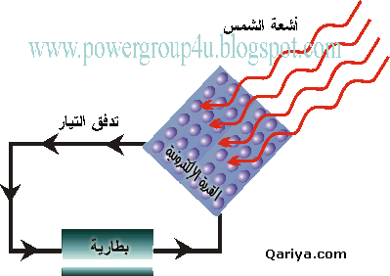
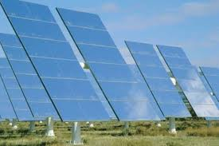
د
م
في
م
ق
في
العلوم
ة
العلوم
الطبيعية
الطبيعية
مصادر الطاقة الطبيعية
يمكن استخدام الطاقة الشمسية في انتاج الطاقة الكهربائية بواسطة الخلايا الشمسية (الخلايا الكهروضوئية)
وتعمل هذه الخلايا على توليد جهد كهربائي صغير عند تعرضها لأشعة الشمس بشكل مباشر، حيث تحتوي
الخلايا الشمسية على مواد موصلة أو شبه موصلة (مثل السيليكون) والتي تعمل على تحويل الطاقة الضوئية
إلى طاقة كهربائية، فالضوء يستطيع تحريرالإلكترونات من المعادن المستخدمة في صناعة هذه الخلايا.
2
0
5
Chem
مقرر مقدمة في العلوم الطبيعية – فصل الفيزياء – قسم الكيمياء – كلية العلوم - جامعة الملك عبدالعزيز – 2019 م

Slide 34
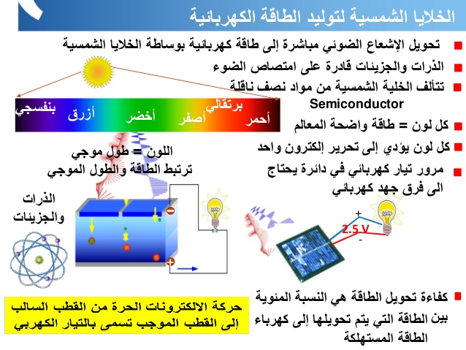
د
م
في
م
ق
في
العلوم
ة
العلوم
الطبيعية
الطبيعية
معلومة اثرائية
2
0
5
https://www.slideshare.net/Ennaoui/ennaoui-march
Chem
مقرر مقدمة في العلوم الطبيعية – فصل الفيزياء – قسم الكيمياء – كلية العلوم - جامعة الملك عبدالعزيز – 2019 م

Slide 35
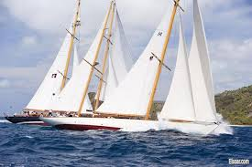
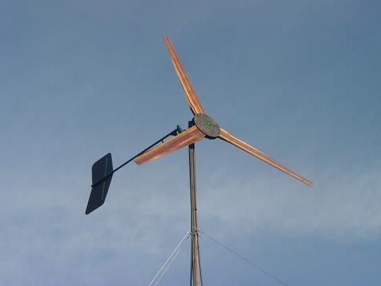
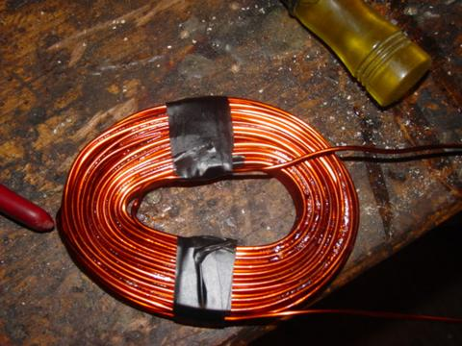
د
م
في
م
ق
في
العلوم
ة
العلوم
الطبيعية
الطبيعية
أهمية طاقة الرياح
  تحريك المراكب الشراعية
  توليد الطاقة الكهربية باستخدام المراوح الهوائية
كيف يتم تحويل الطاقة الميكانيكية (حركة الرياح) إلى طاقة كهربائية؟
تقوم الرياح بتدوير المروحة، هناك مغناطيس يدور بدوران المروحة،
هناك وشيعة مثبتة خارج محور الدوران لكنها ثابتة لاتدور.
عندما يمر المغناطيس من آمام الوشيعة يحدث تغير في المجال
المغنطيسي للوشيعة.
ينتج عن هذا التغير حركة إلكترونات داخل سلك
الوشيعة، وبما آن هناك حركة إلكترونات إذن هناك
تيار كهربائي.
الرياح
2
الوشيعة
هي سلك من نحاس مكسو بطبقة عازلة ، هذا السلك ملفوف عدة لفات يسمى وشيعة
2
0
5
Chem
مقرر مقدمة في العلوم الطبيعية – فصل الفيزياء – قسم الكيمياء – كلية العلوم - جامعة الملك عبدالعزيز – 2019 م

Slide 36
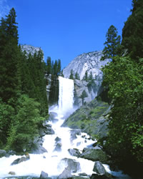
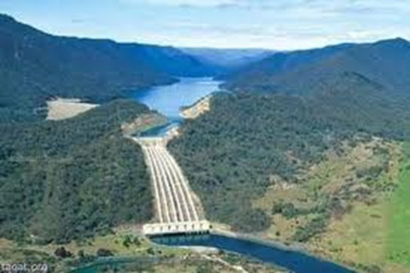
د
م
في
م
ق
في
العلوم
ة
العلوم
الطبيعية
الطبيعية
المساقط المائية (الشلالات)
3
  كيف يتكون الشلال؟
  يهطل ماء المطرفوق الجبال، ومنه يندفع إلى أسفل بسرعة كبيرة، فيكون المجارى المائية والأنهار.
جزء آخر من الأمطار يتجمع فوق الجبال في بحيرات كبيرة، حتى إذا ما امتلأت، فاض منها الماء هابطاً إلى أسفل مكوناً المساقط المائية (الشلالات).
2
0
5
Chem
مقرر مقدمة في العلوم الطبيعية – فصل الفيزياء – قسم الكيمياء – كلية العلوم - جامعة الملك عبدالعزيز – 2019 م

Slide 37
د
م
في
م
ق
في
العلوم
ة
العلوم
الطبيعية
الطبيعية
الطاقة المائية
3
لكي يتم استغلال طاقة الوضع المكتسبة في كميات الماء الهائلة المخزونة في هذه البحيرات، توضع بوابات عند مخارج هذه البحيرات، بحيث يمكن عن طريقها التحكم في معدل سقوط الماء.
طاقة الوضع = كتلة الماء × عجلة الجاذبية الأرضية × الارتفاع
عند اندفاع الماء المخزون في البحيرة إلى أسفل تتحول طاقة الوضع إلى طاقة حركة، فإذا ما سقطت على توربين متصل بمولد كهرباء، تتحول طاقة الحركة هذه إلى طاقة ميكانيكية تدير التوربين، وتولد الكهرباء. وكفاءة توليد الطاقة الكهربائية من المساقط المائية تصل إلى 85% وهي أعلى من كفاءة توليد الكهرباء بواسطة المحطات الحرارية.
2
0
5
Chem
مقرر مقدمة في العلوم الطبيعية – فصل الفيزياء – قسم الكيمياء – كلية العلوم - جامعة الملك عبدالعزيز – 2019 م

Slide 38
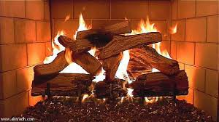
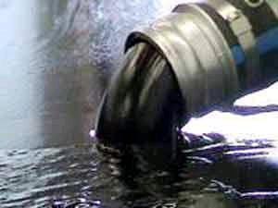
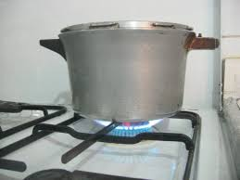
د
م
في
م
ق
في
العلوم
ة
العلوم
الطبيعية
الطبيعية
الوقـــود
4
هو أي مادة قابلة للاحتراق وينتج عن احتراقها حرارة
وقود صلب: مثل الخشب والفحم.
وقود سائل :مثل الكيروسين والبنزين وزيت الديزل.
وقود غازي: مثل الغاز الطبيعي وغاز البوتجاز.
الوقود له أنواع مختلفة من أهمها الوقود الأحفوري. ويتكون الوقود الأحفوري من ثلاث أنواع رئيسيه هى :
الحالة الفيزيائية للوقود
1
الفحم (يستعمل في التدفئة وانتاج الكهرباء
2
النفط الخام
3
أنواع الوقود
الغاز الطبيعي (يتكون معظمه من غاز الميثان، يستعمل للطبخ وتسخين المياه)
2
0
5
Chem
مقرر مقدمة في العلوم الطبيعية – فصل الفيزياء – قسم الكيمياء – كلية العلوم - جامعة الملك عبدالعزيز – 2019 م

Slide 39
د
م
في
م
ق
في
العلوم
ة
العلوم
الطبيعية
الطبيعية
كيف تكو﻿ن الوقود الأحفورى؟
تكون هذا النوع من الوقود في العصور الجيولوجية القديمة منذ مايزيد على 200 مليون سنة. ويعتقد أنه تكون من بقايا الكائنات الحية النباتية والحيوانية الكبير منها والمجهرية التي دفنت تحت طبقات القشرة الأرضية وتأحفرت. وساعد عاملا الضغط والحرارة عبر ملايين السنين على تحولها إلى الفحم والنفط والغاز الطبيعي.
2
0
5
Chem
مقرر مقدمة في العلوم الطبيعية – فصل الفيزياء – قسم الكيمياء – كلية العلوم - جامعة الملك عبدالعزيز – 2019 م

Slide 40
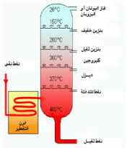
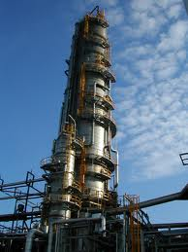
د
م
في
م
ق
في
العلوم
ة
العلوم
الطبيعية
الطبيعية
الوقود: النفــط (البترول)
    يعتبر البترول من أهم مصادر الطاقة في حياتنا اليومية ولا يكاد يخلو تطبيق من استخدامه فهو المادة الخام للعديد من الآلات والأجهزة اليومية.
    البترول عبارة عن سائل كثيف (لونه بني غامق أو بني مخضر) يوجد في الطبقة العليا من القشرة الأرضية ويتكون من خليط معقد من مركبات كثيرة يطلق عليها الهيدروكربونات (تحوي عنصري الهيدروجين والكربون) ولكنه يختلف في مظهره وتركيبه ونقاوته من مكان لأخر.
    النفط خليط لا يمكن استخدامه بشكل مناسب إلا بعد أن يفصل إلى مكوناته العديدة في عملية تسمى التقطير التجزيئي ويتم هذا في أبراج التجزئة.
    من أهم مشتقات النفط الجازولين والكيروسين والديزل وزيوت التشحيم وغيرها.
    يستخدم فى صنع البتروكيميائيات التى يصنع منها الكثير من السلع كالأدوية ومواد التجميل والدهانات والبلاستيك.
    تعد المملكة من البلدان القليلة التي يتواجد بها أجود أنواع البترول.
أبراج التقطير
2
0
5
Chem
مقرر مقدمة في العلوم الطبيعية – فصل الفيزياء – قسم الكيمياء – كلية العلوم - جامعة الملك عبدالعزيز – 2019 م

Slide 41
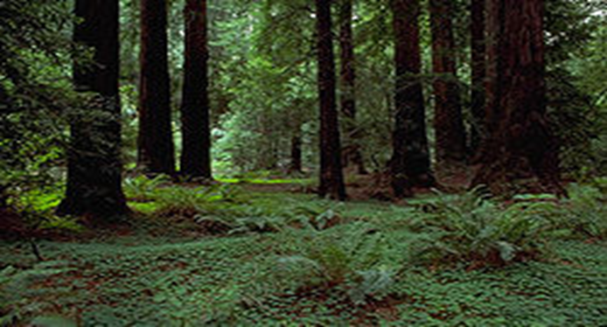
د
م
في
م
ق
في
العلوم
ة
العلوم
الطبيعية
الطبيعية
5
النـبــاتـــات
  من الطرق الحديثة والنظيفة في توفير الوقود النظيف ما يتم توليده من نباتات الأشجار سريعة النمو أو بعض الحبوب أو الزيوت النباتية أو المخلفات الزراعية أو بقايا قصب سكر. حيث يمكن تحويل بعض منتجات السكر وزيت النخيل إلى كحول لإستخدامه كوقود للسيارات. يتميز هذا النوع من الوقود بأنه قليل التلويث حيث لا حاجة لإستعمال الرصاص لرفع أوكتان الوقود كما هو الحال في البنزين المستحصل عليه من النفط.
2
0
5
Chem
مقرر مقدمة في العلوم الطبيعية – فصل الفيزياء – قسم الكيمياء – كلية العلوم - جامعة الملك عبدالعزيز – 2019 م

Slide 42
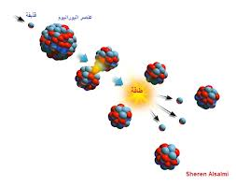
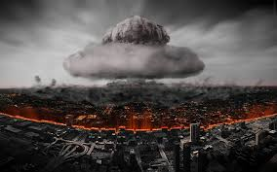
د
م
في
م
ق
في
العلوم
ة
العلوم
الطبيعية
الطبيعية
6
الطاقة النووية
شكل آخر من أشكال الطاقة، وتُختزن في نَوَى الذرات. وتنتج التفاعلات النووية (مثل الانشطار) طاقة في شكل حرارة وإشعاع.
الطاقة النووية لا تستخدم في كثير من دول
العالم لما لها من أخطار مدمرة إذا ما أسيء
استعمالها.
2
0
5
Chem
مقرر مقدمة في العلوم الطبيعية – فصل الفيزياء – قسم الكيمياء – كلية العلوم - جامعة الملك عبدالعزيز – 2019 م

Slide 43
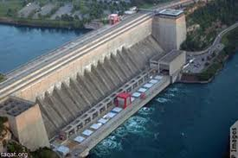
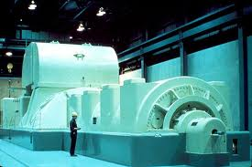
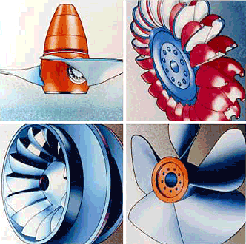
د
م
في
م
ق
في
العلوم
ة
العلوم
الطبيعية
الطبيعية
مصادر الطاقة الصناعية
2
أهم المصادر الصناعية للطاقة التي يستخدمها الإنسان في عالمنا اليوم هي "الطاقة الكهربية " ويمكن الحصول عليها بطرق مختلفة منها:
  محطات توليد الكهرباء
  السدود والخزانات
أخذت دول كثيرة في إنشاء السدود عند منافذ البحيرات المرتفعة، وفي مناطق الشلالات. وفي البلاد التي بها أنهار يمكن بناء السدود والخزانات الكبيرة على مجارى هذه الأنهار، واستخدام ارتفاع منسوب المياه وراء السد في إدارة التوربينات لتوليد الكهرباء.
التُّـوربِيـن جهاز ذو عضو دوّار يديره سائل أوغاز متحرّك، مثل الماء والبخار والغاز والهواء وهو يحول الطاقة الحركية إلى طاقة كهربائية.
2
0
5
Chem
مقرر مقدمة في العلوم الطبيعية – فصل الفيزياء – قسم الكيمياء – كلية العلوم - جامعة الملك عبدالعزيز – 2019 م

Slide 44

د
م
في
م
ق
في
العلوم
ة
العلوم
الطبيعية
الطبيعية
كتاب مبادئ العلوم العامة
إعداد أ.د/ عبدالله بن يوسف عبيد وأخرون
الناشر: الخوارزم العلمية – الطبعة الأولى
المرجع
مبـــــــادئ
العلــــــوم
العـــــــامة
2
0
5
Chem
مقرر مقدمة في العلوم الطبيعية – فصل الفيزياء – قسم الكيمياء – كلية العلوم - جامعة الملك عبدالعزيز – 2019 م

